Slide 1
冷热疗照护技术

Slide 2
目录
CONTENTS
01
冷热疗照护技术概述
02
冷疗照护技术
03
热疗照护技术
04
冷疗和热疗的注意事项

Slide 3
冷热疗照护技术概述
01

Slide 4
冷热疗的定义
冷热疗的科学基础
冷热疗的应用领域
冷热疗的常见方法
冷热疗利用温度变化对身体产生治疗效果，通过冷或热刺激改善血液循环。
广泛应用于康复医学、运动医学等领域，用于缓解疼痛、促进伤口愈合。
包括冰敷、热敷、冷热交替浴等，每种方法根据治疗目的和患者情况选择使用。

Slide 5
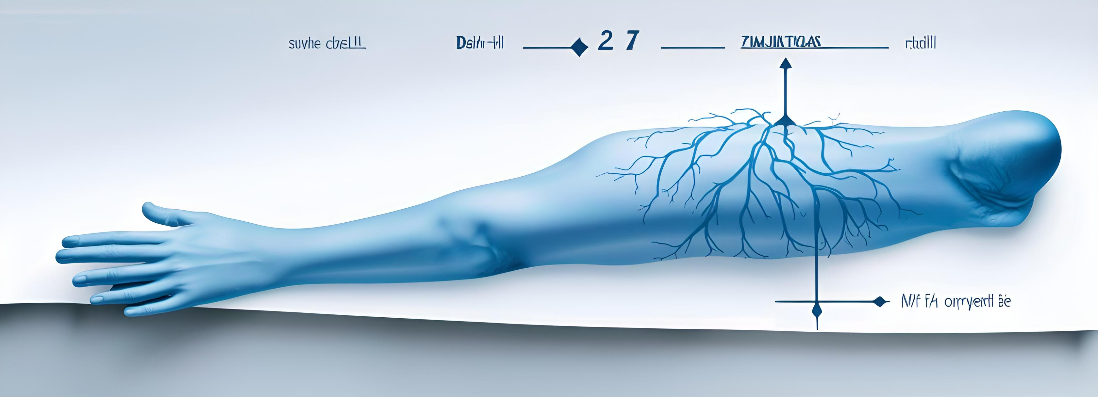
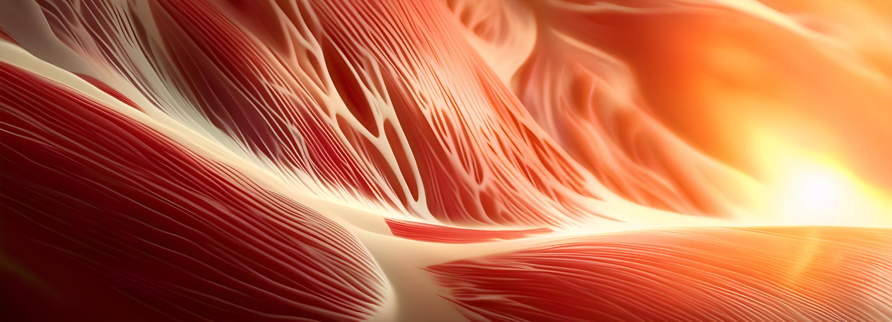
冷热疗的作用机制
冷疗的生理效应
冷疗通过降低局部温度，减少血管扩张，从而减轻炎症和肿胀，常用于急性损伤的初期处理。
热疗的生理效应
热疗通过提高局部温度，促进血液循环，缓解肌肉紧张和疼痛，适用于慢性疼痛和肌肉僵硬的治疗。

Slide 6
冷疗照护技术
02

Slide 7
冰袋的类型
柔性冰袋
凝胶冰袋
一次性冰袋
柔性冰袋通常由硅胶或塑料制成，可重复使用，适用于各种身体部位的冷敷治疗。
凝胶冰袋含有特殊的冷却凝胶，柔软且能贴合身体曲线，提供持续的冷敷效果。
一次性冰袋使用方便，通常为纸塑复合材料，内含冷却剂，适用于紧急情况下的快速冷敷。

Slide 8
冰袋的使用方法
冰袋的正确放置
冰袋的温度管理
将冰袋置于患处，用布料包裹以避免直接接触皮肤，每次使用时间不超过20分钟。
冰袋使用前应检查温度，确保不会过冷导致冻伤，使用过程中应定时检查皮肤状况。

Slide 9
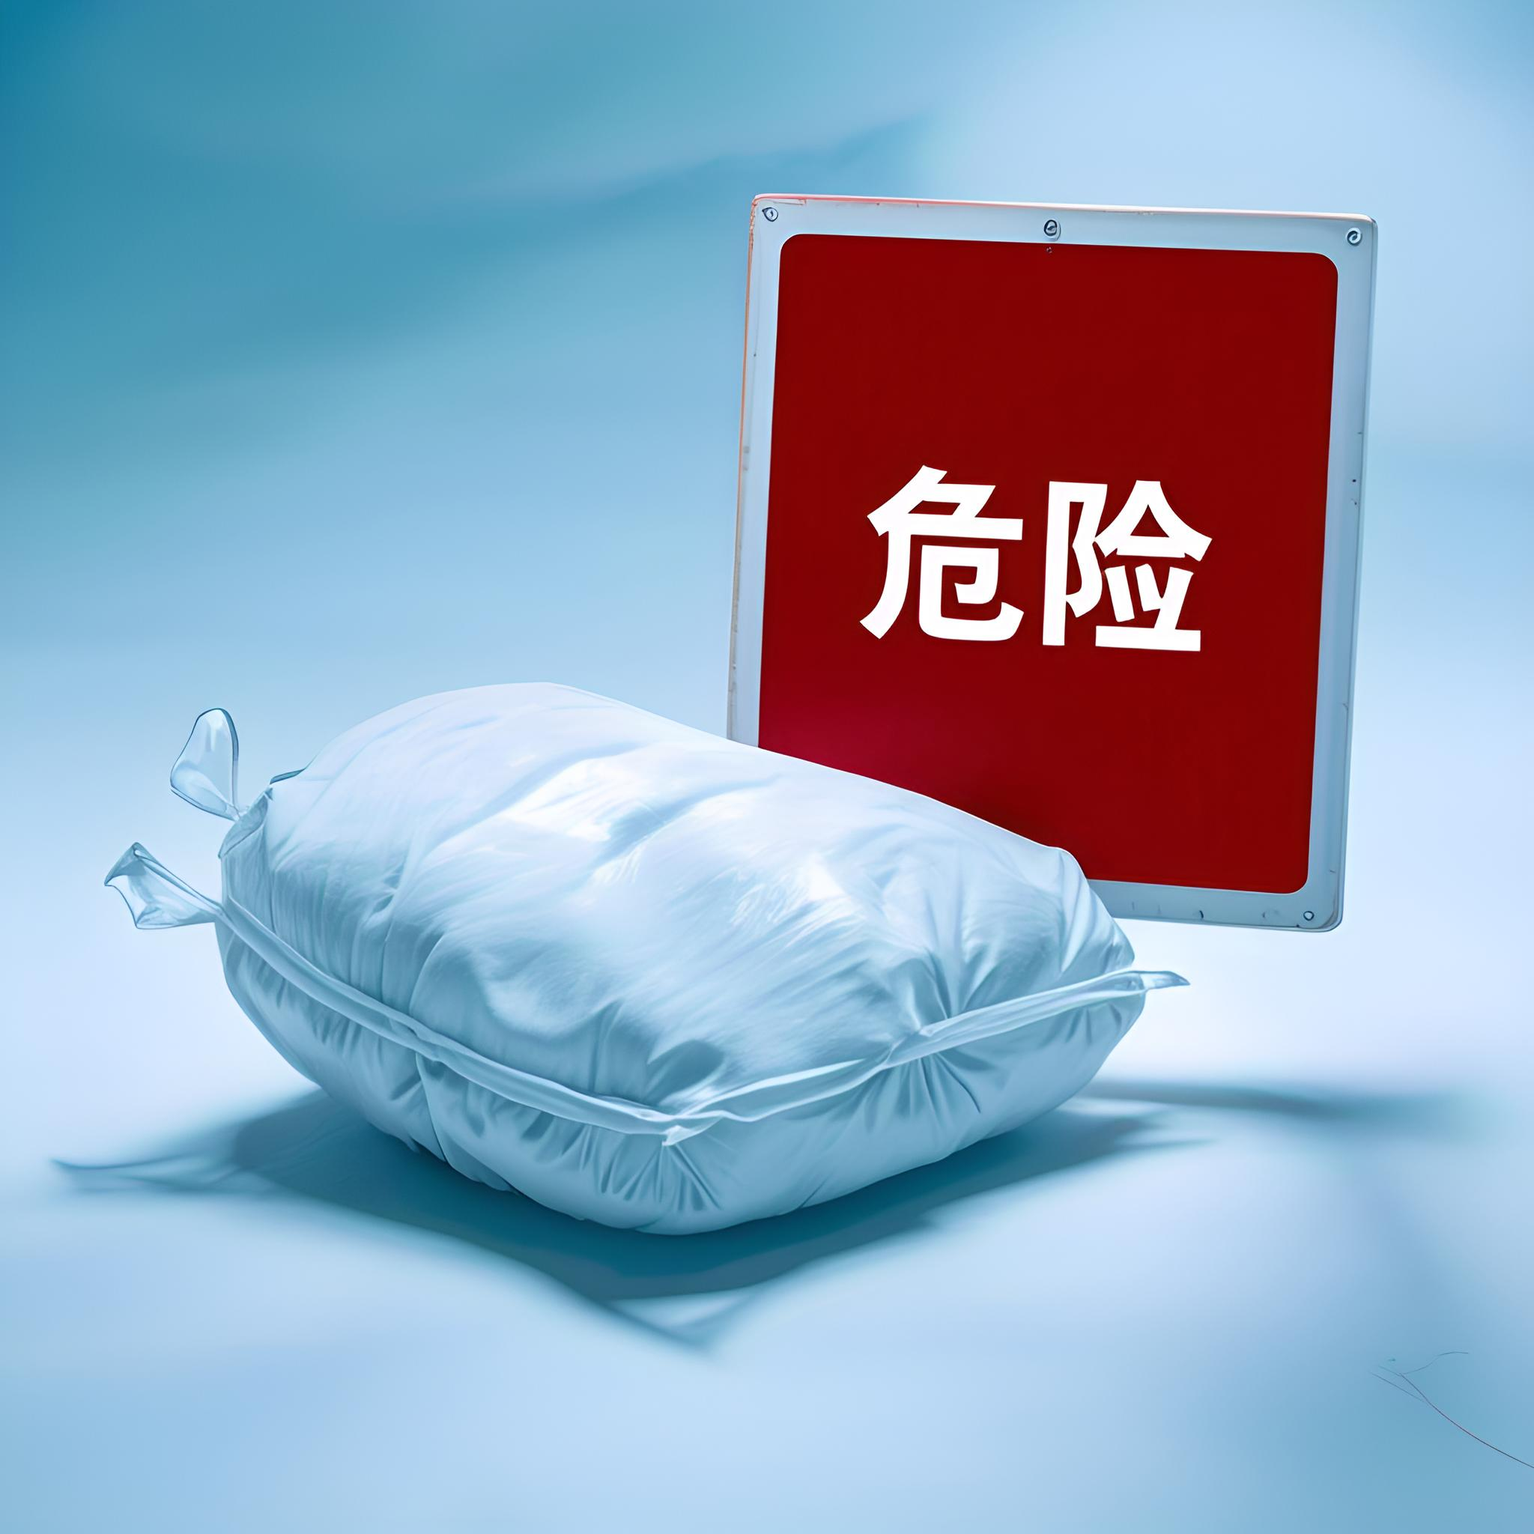
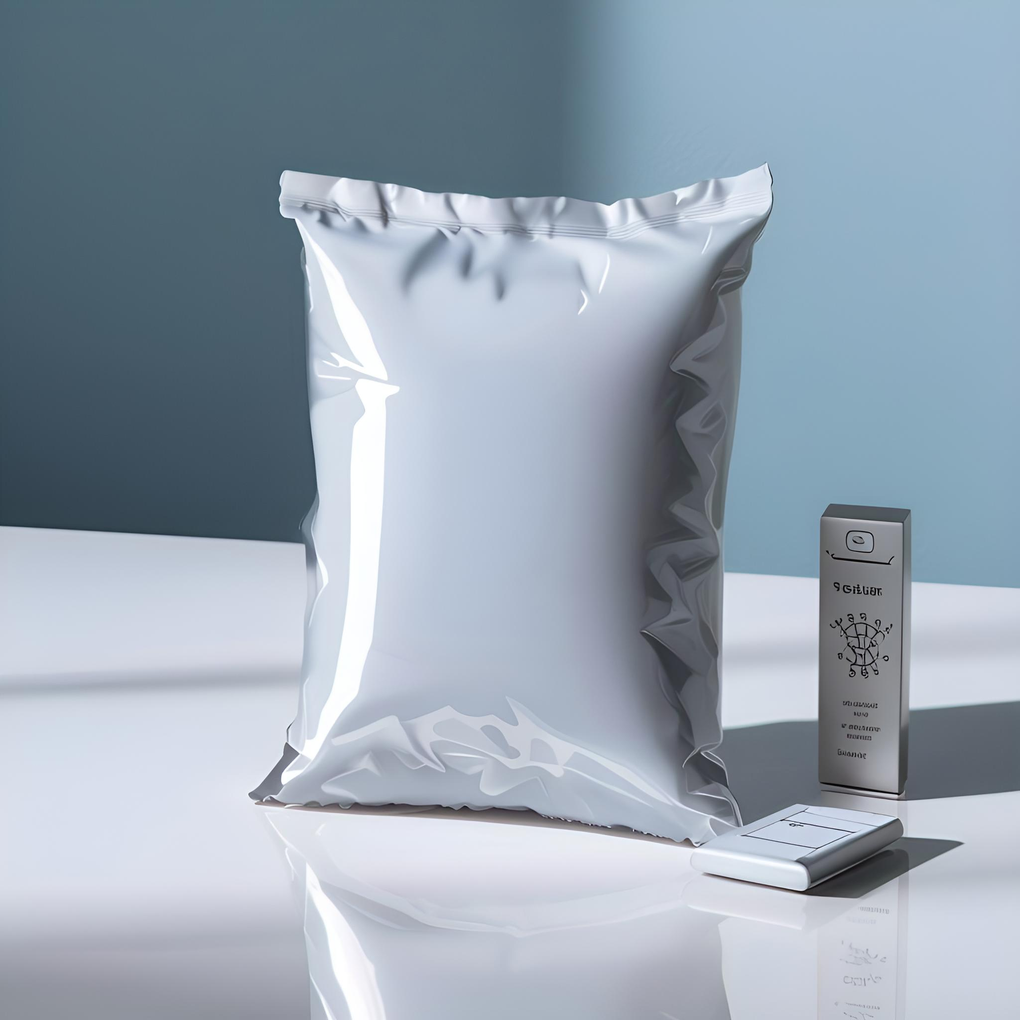
冰袋使用的禁忌
避免直接接触皮肤
冰袋应包裹在布料中使用，以防冻伤皮肤，特别是对感觉迟钝的患者。
禁止在血液循环不良区域使用
在患有静脉曲张或血液循环障碍的部位使用冰袋可能会加剧血液循环问题。
避免长时间连续使用
长时间连续使用冰袋可能导致局部组织损伤，应遵循间歇性冷敷原则。

Slide 10
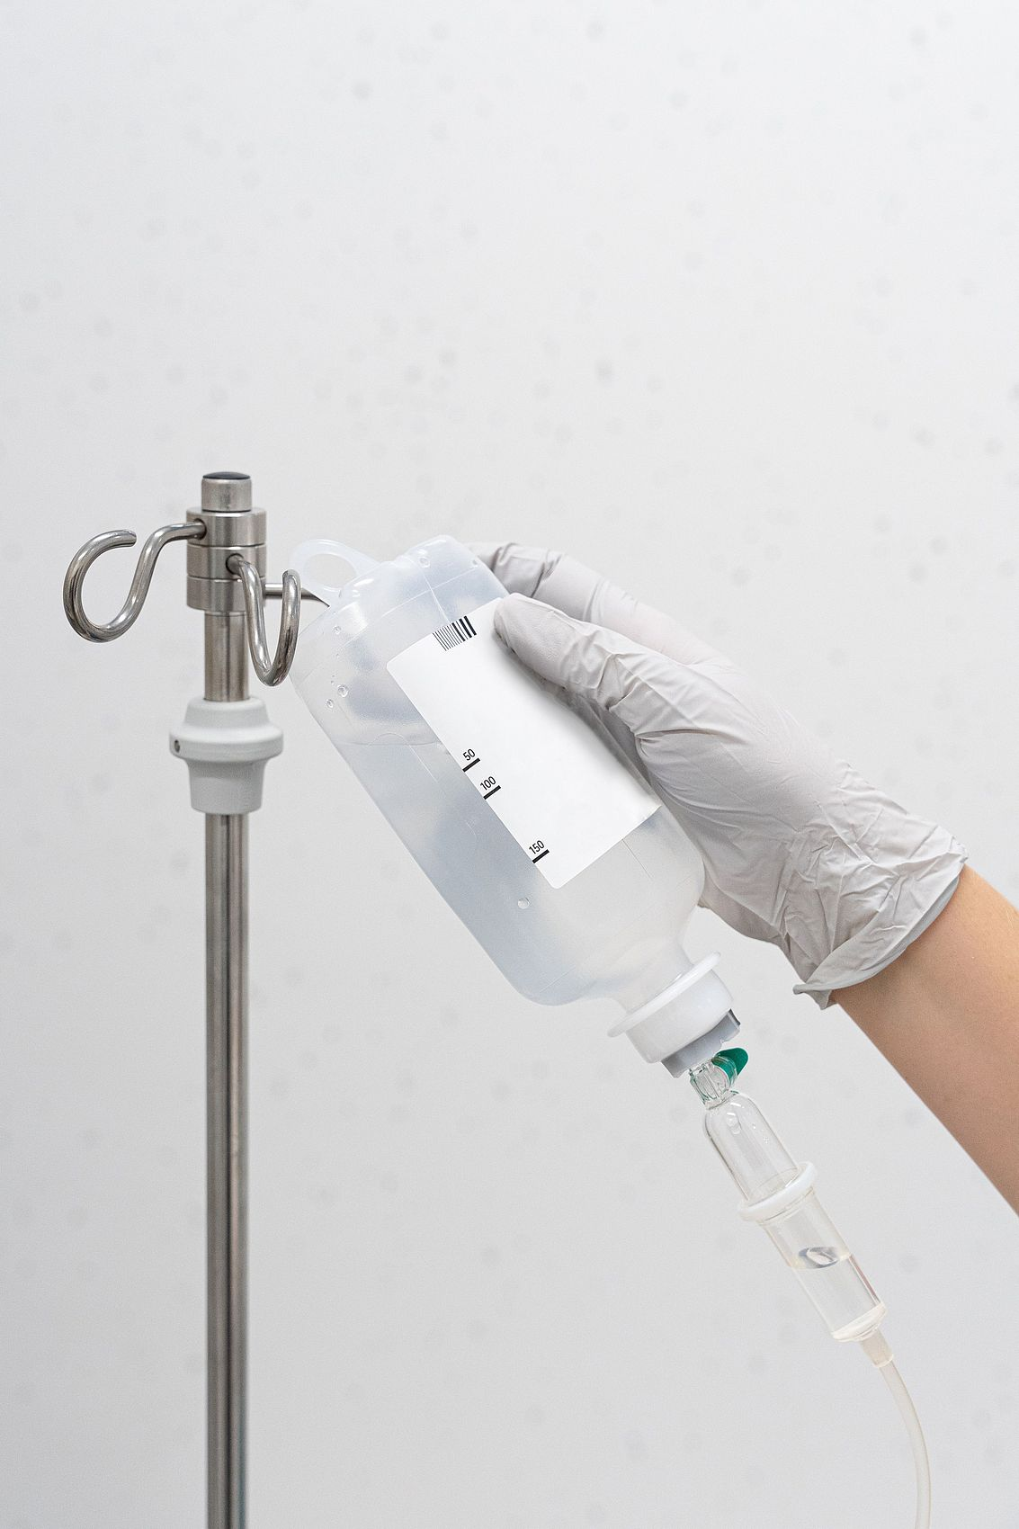
温水拭浴的概念
温水拭浴的定义
温水拭浴的适用人群
温水拭浴是一种使用温水对患者进行轻柔擦拭的护理方法，有助于缓解肌肉紧张。
适用于术后恢复、长期卧床或有皮肤问题的患者，以促进血液循环和皮肤健康。
温水拭浴的操作步骤
温水拭浴的注意事项
操作时需准备温水、毛巾，轻柔擦拭患者身体，注意保持水温和室温适宜。
进行温水拭浴时应避免水温过高或过低，防止患者出现不适或烫伤。

Slide 11
温水拭浴的作用机理
促进血液循环
减轻炎症反应
放松神经系统
温水拭浴可扩张血管，加速血液循环，有助于缓解肌肉紧张和疼痛。
温水的热效应有助于减少炎症部位的肿胀，减轻炎症反应，促进愈合。
通过温水拭浴，可以刺激皮肤感受器，帮助放松神经系统，缓解压力和焦虑。

Slide 12
热疗照护技术
03

Slide 13
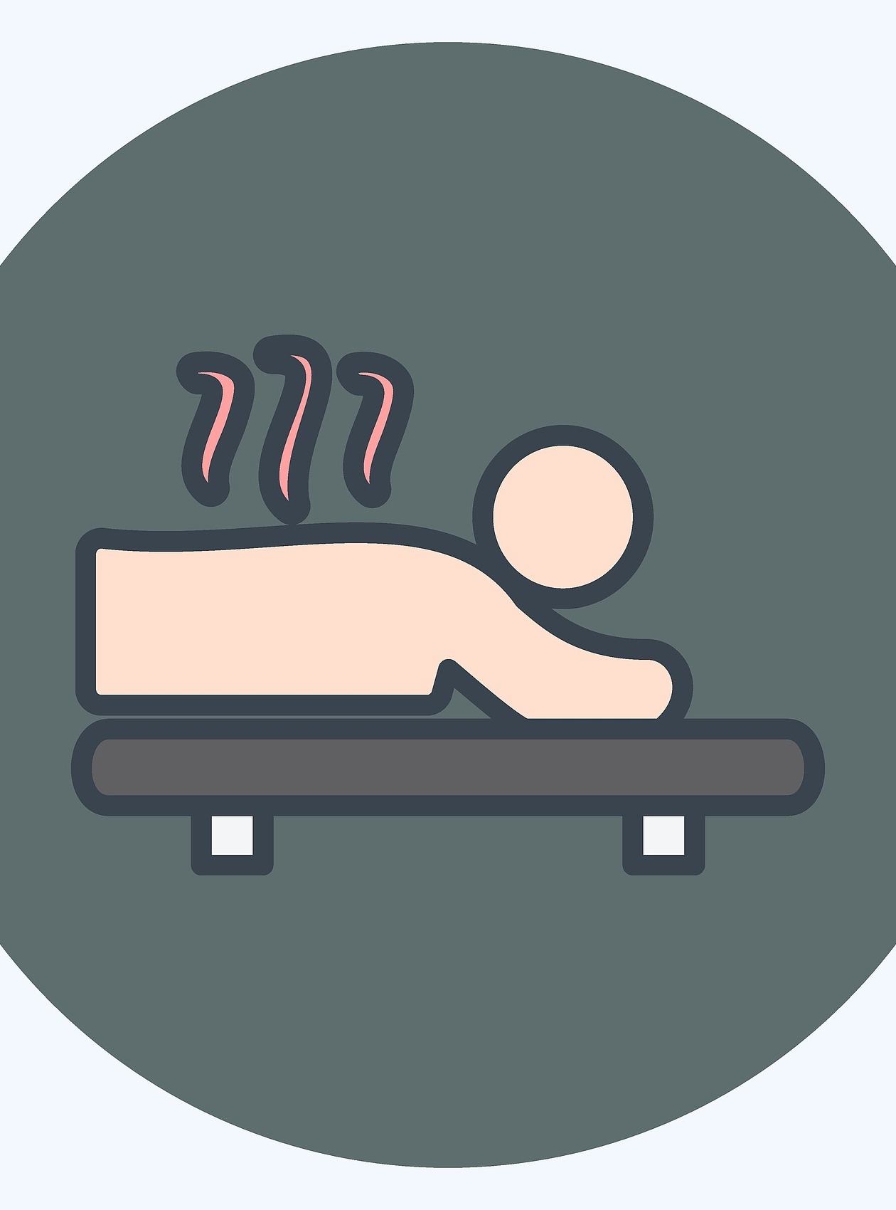
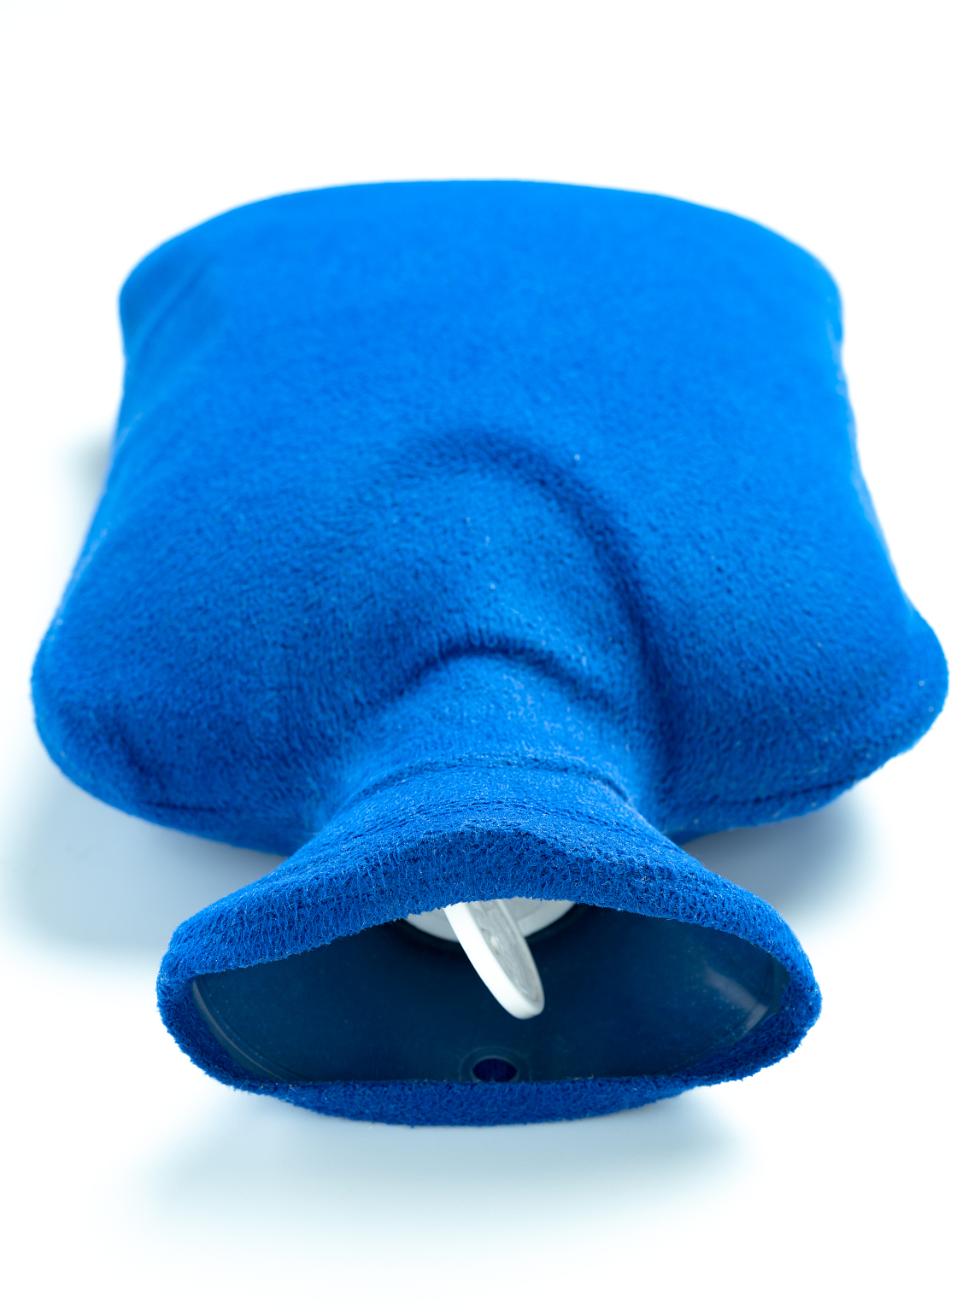
热疗的定义
热疗的科学基础
热疗的应用范围
热疗利用热量提高局部组织温度，促进血液循环，缓解肌肉紧张和疼痛。
热疗广泛应用于康复医学，如治疗慢性疼痛、肌肉拉伤和关节炎等。
热疗的实施方法
热疗的注意事项
常见的热疗方法包括热水袋敷、热敷包、红外线照射和热浴等。
实施热疗时需注意温度控制，避免烫伤，对某些疾病如急性炎症应慎用。

Slide 14
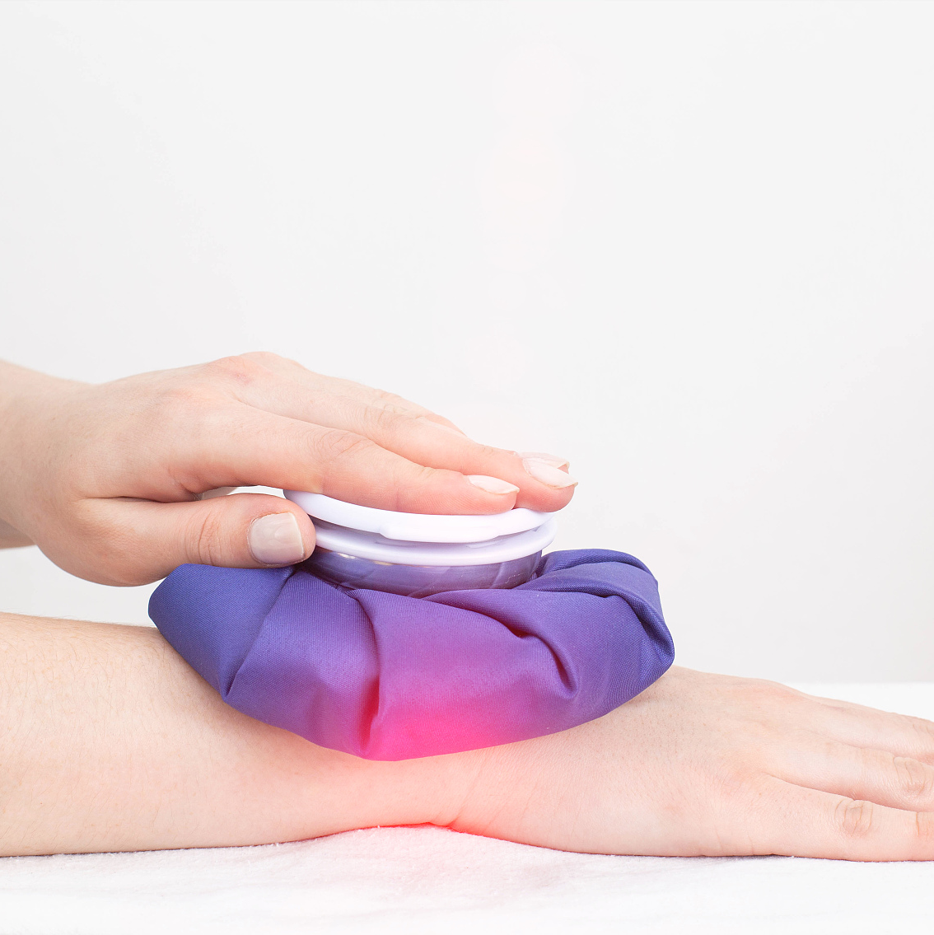
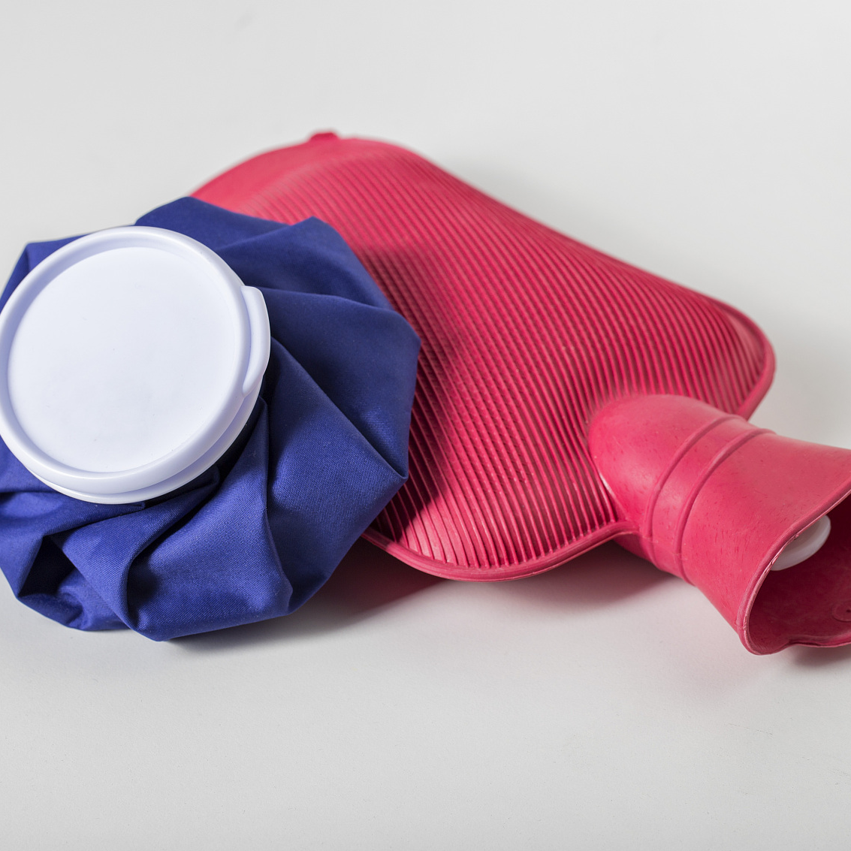
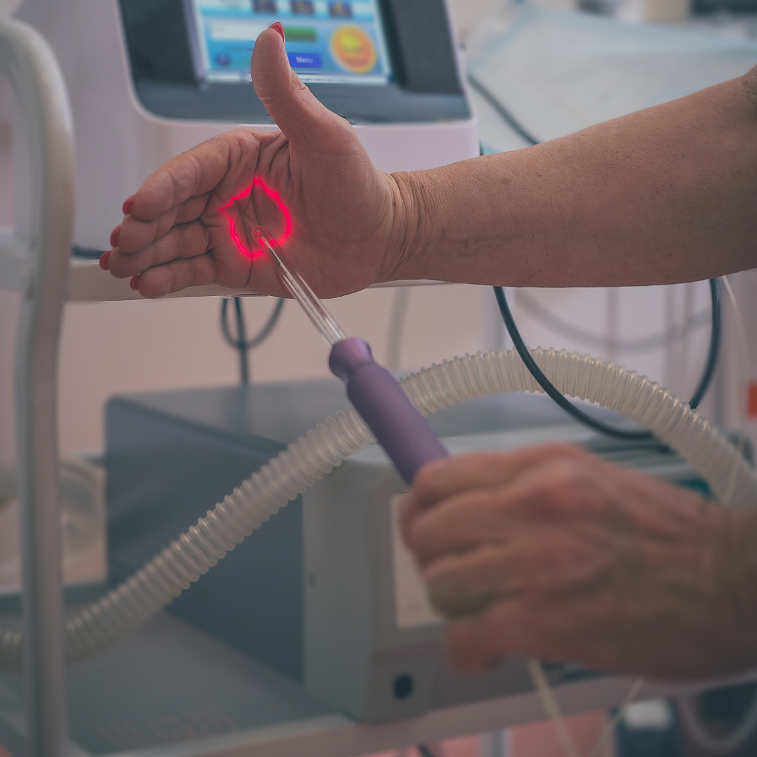
热疗的操作方法
使用热水袋
热敷包的应用
红外线热疗
将热水袋置于患者疼痛或不适的部位，以缓解肌肉紧张和疼痛。
使用特制的热敷包，通过微波炉加热后敷于患处，促进血液循环，减轻疼痛。
利用红外线灯照射特定区域，通过热辐射作用，达到放松肌肉和缓解疼痛的效果。

Slide 15
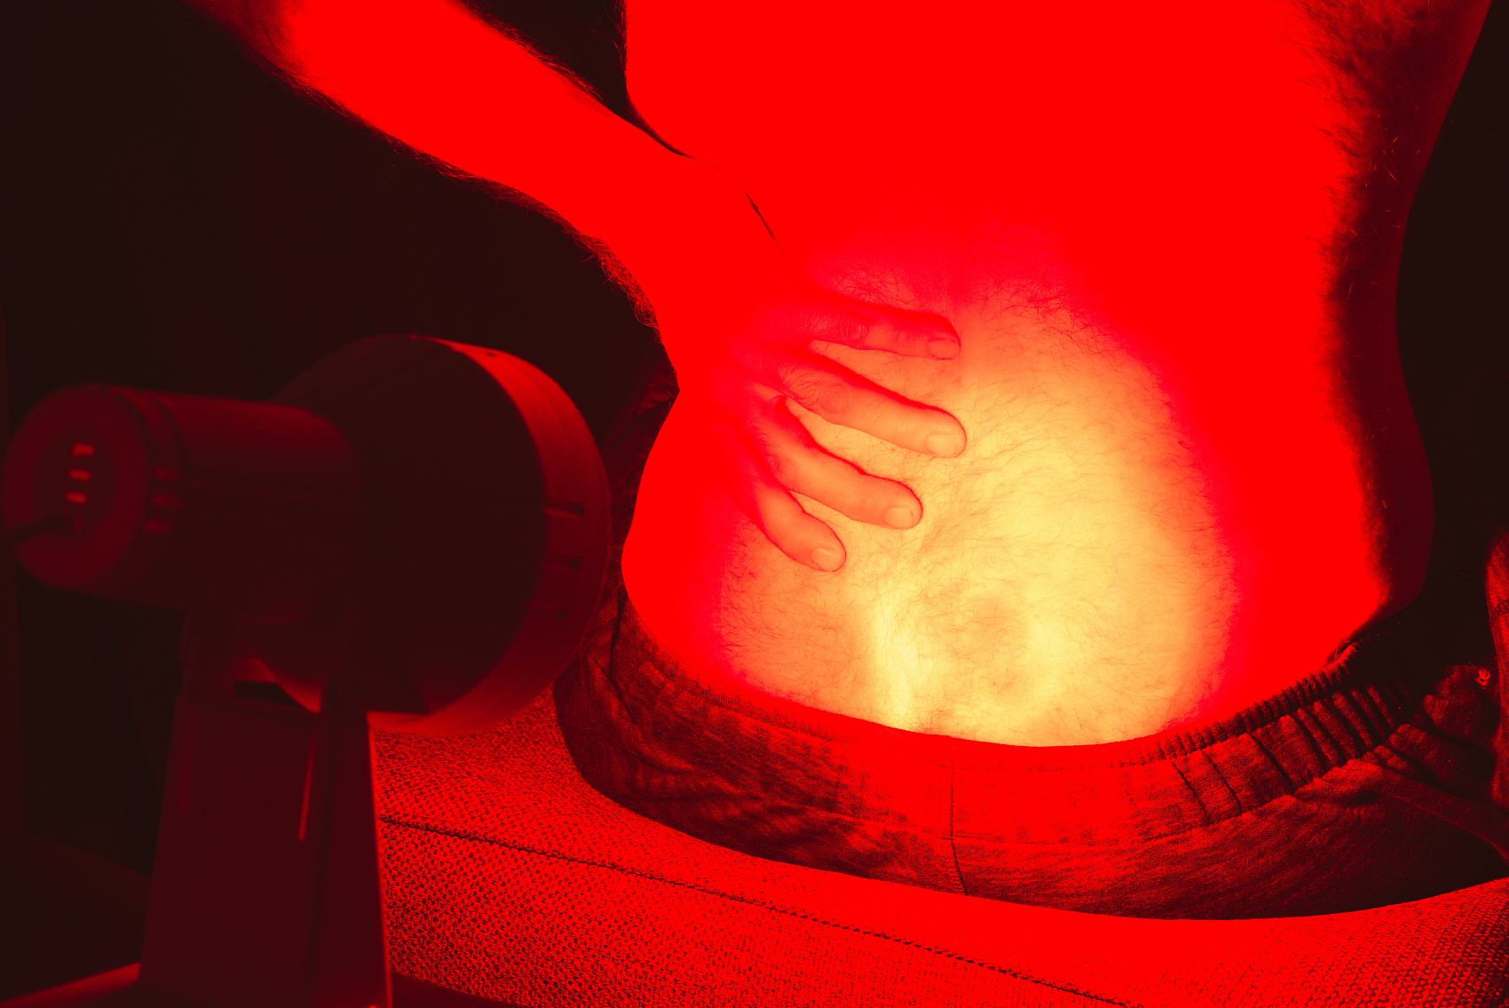
热疗的适用人群
肌肉疼痛患者
热疗可缓解肌肉紧张和疼痛，适用于运动后肌肉酸痛或慢性肌肉疼痛的患者。
关节炎患者
关节炎患者通过热疗可减轻关节僵硬和疼痛，改善关节活动范围。

Slide 16
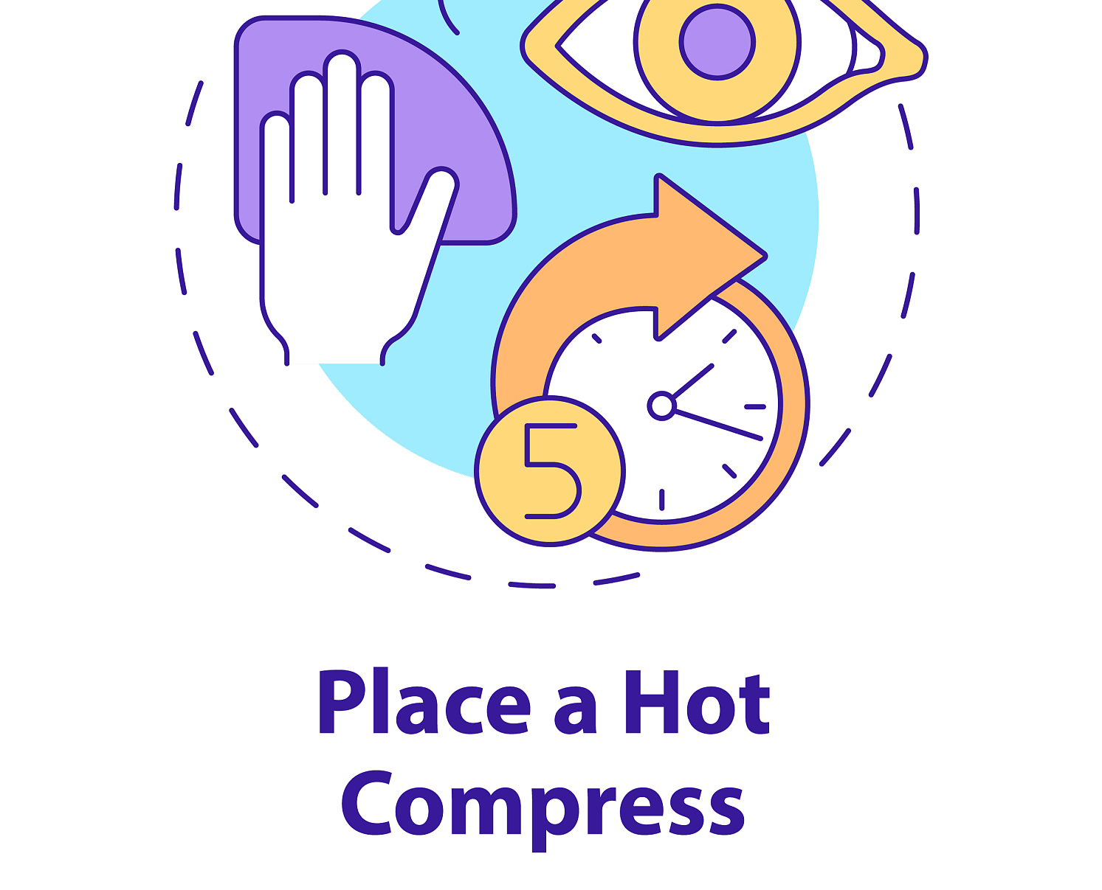
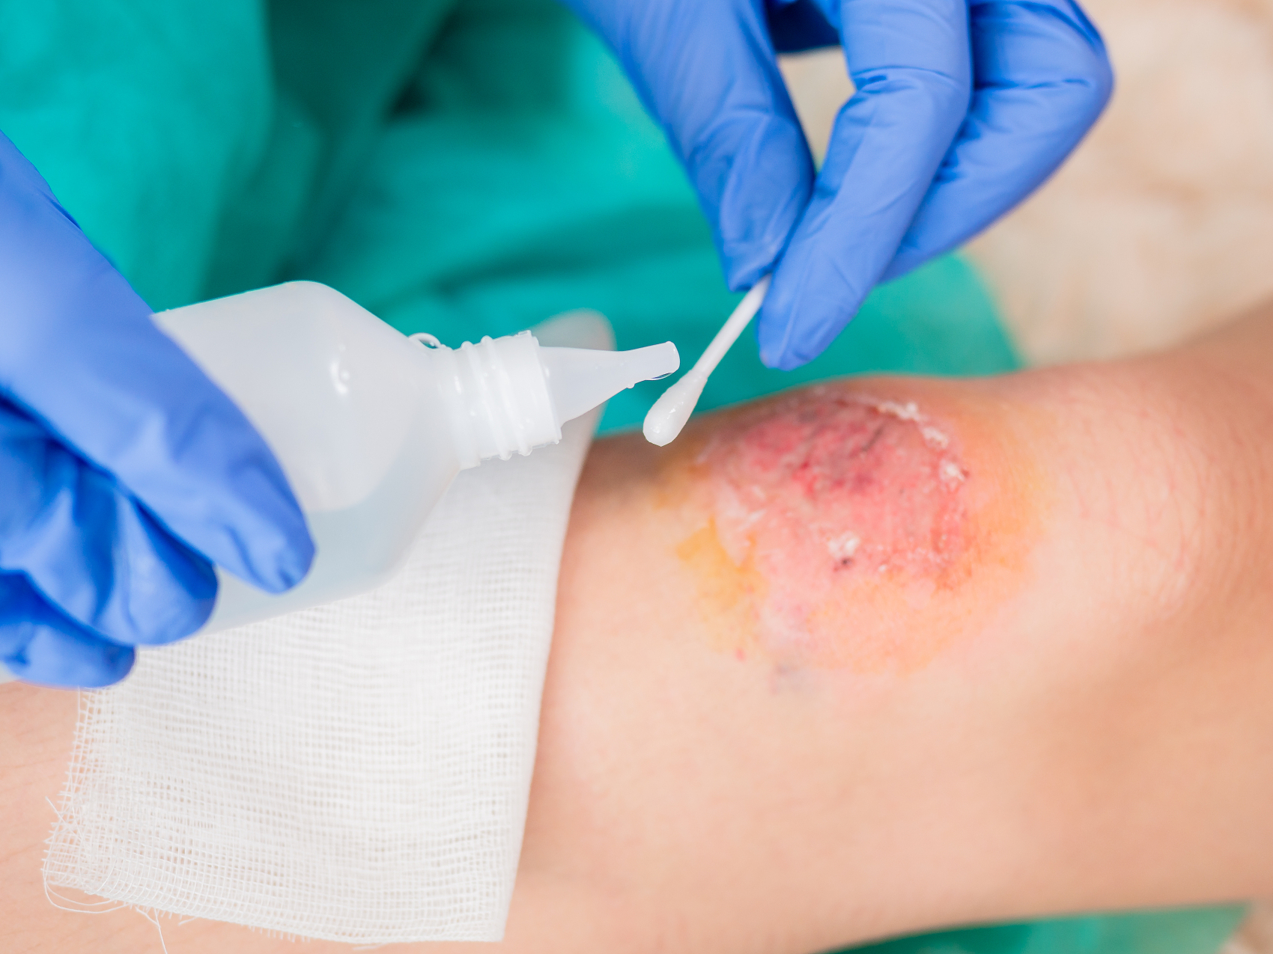
热疗的禁忌部位
面部和头部
胸部和腹部
生殖器官
未愈合的伤口
面部和头部皮肤较薄，血管丰富，热疗不当可能导致烫伤或加重头痛。
胸部和腹部有重要器官，热疗可能影响其正常功能，需谨慎操作。
生殖器官对温度敏感，热疗可能引起不适或损伤，应避免直接热敷。
未愈合的伤口区域血液循环不良，热疗可能加剧炎症或延缓愈合过程。

Slide 17
冷疗和热疗的注意事项
04

Slide 18
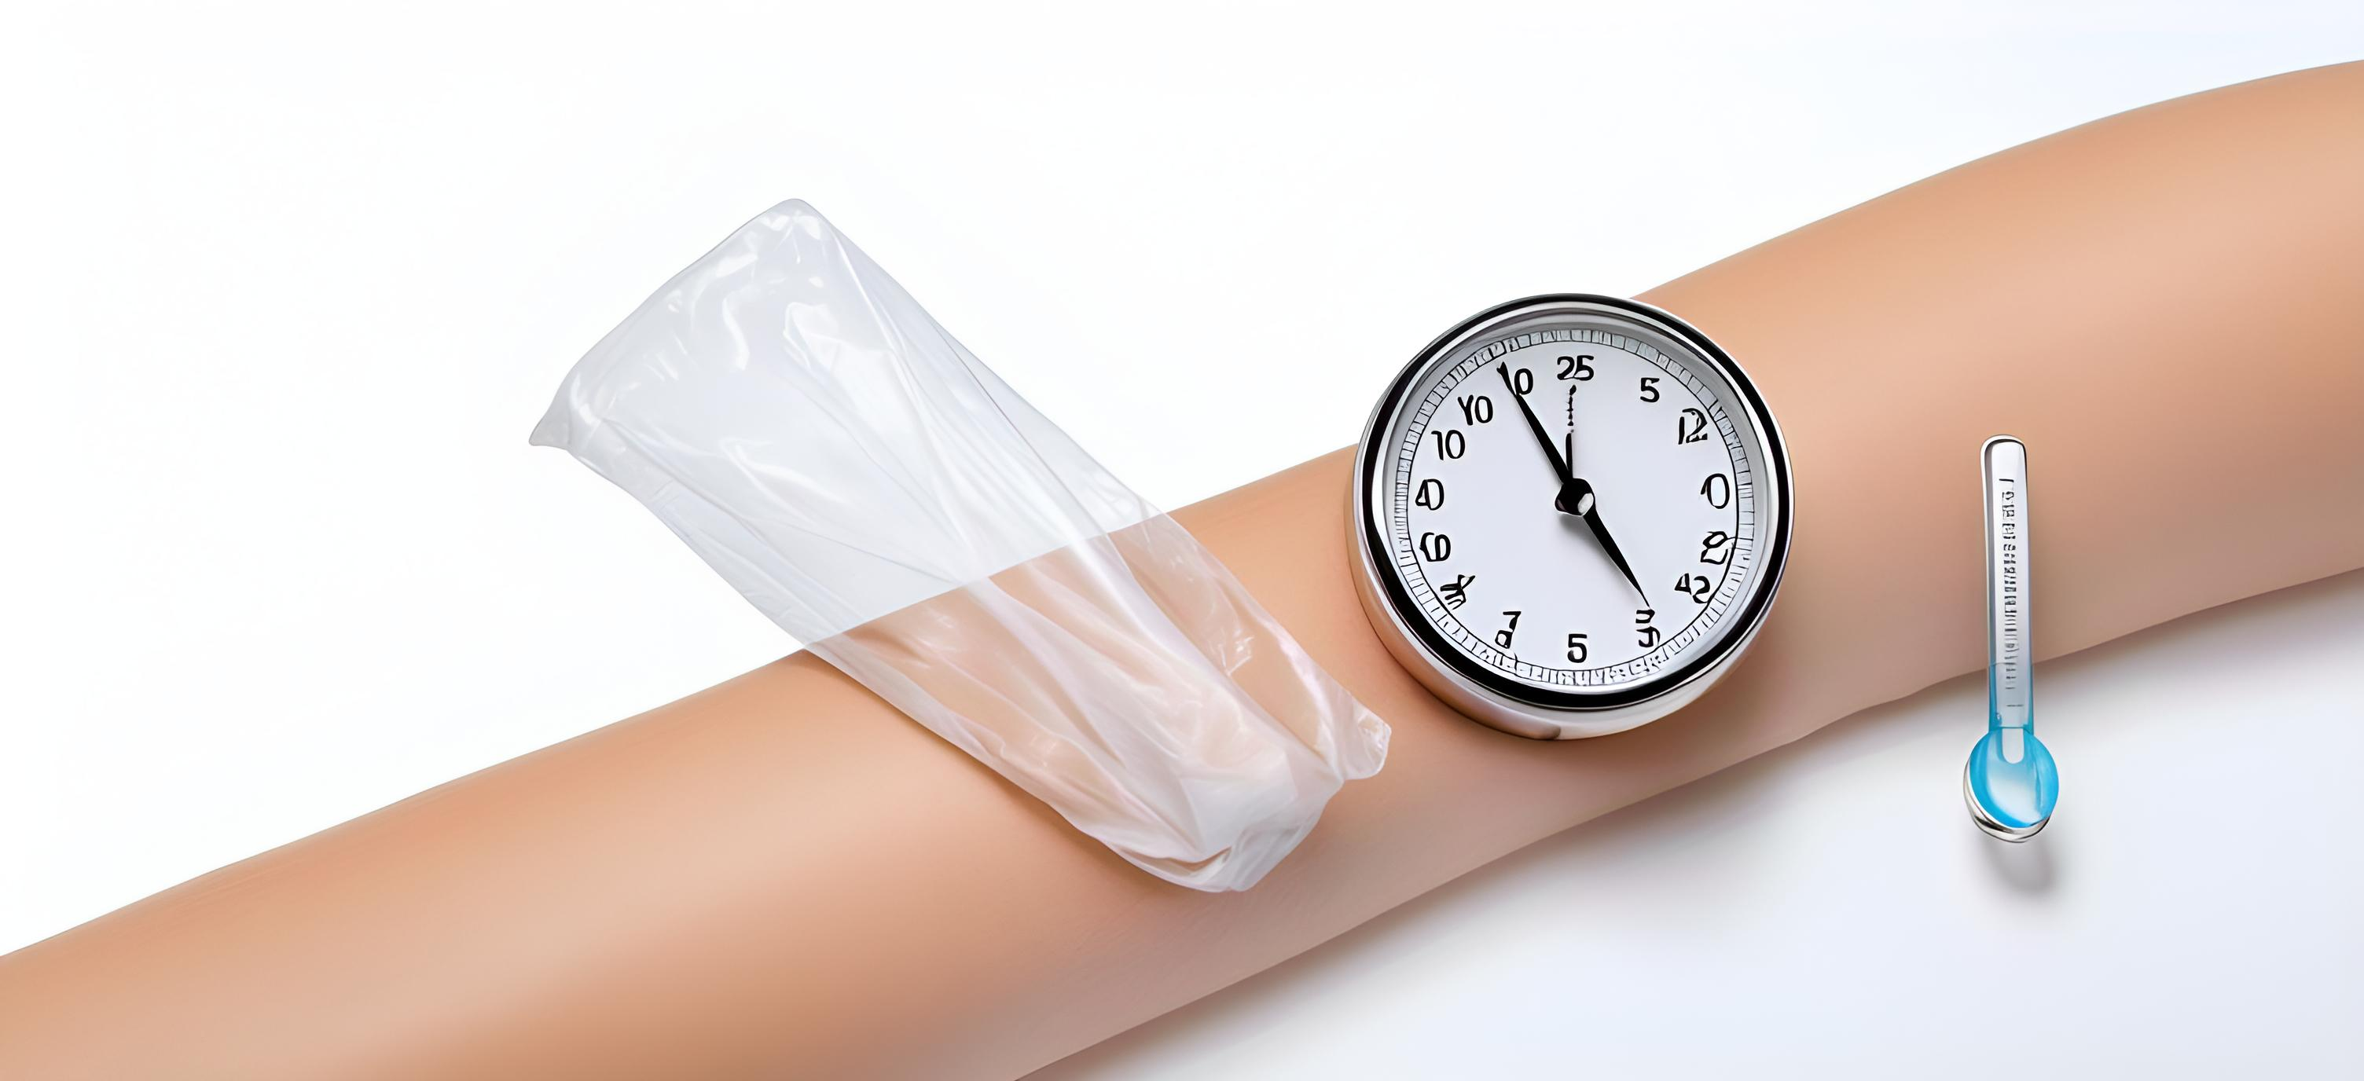
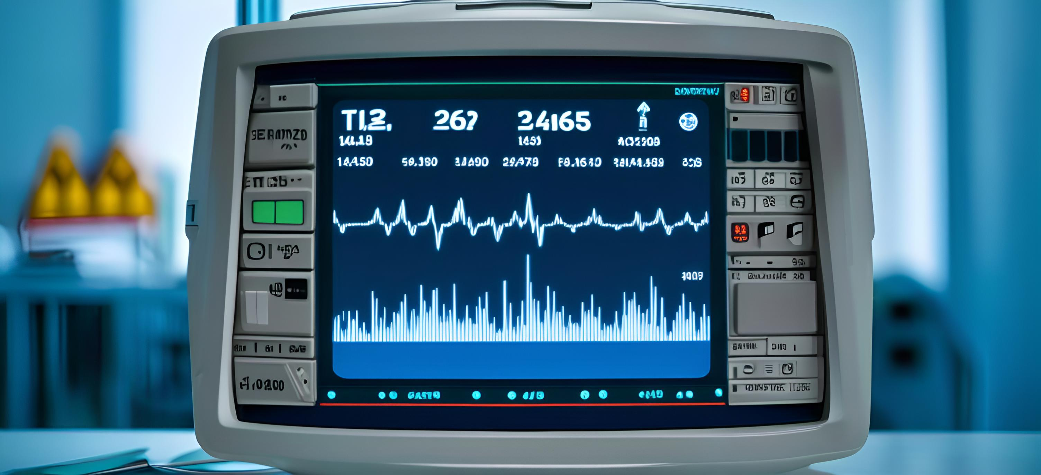
冷疗的注意事项
避免冻伤
监测反应
在进行冷疗时，应确保冷敷时间不宜过长，避免皮肤组织受到冻伤。
冷疗过程中应密切观察患者反应，如出现皮肤苍白、麻木或疼痛应立即停止。

Slide 19
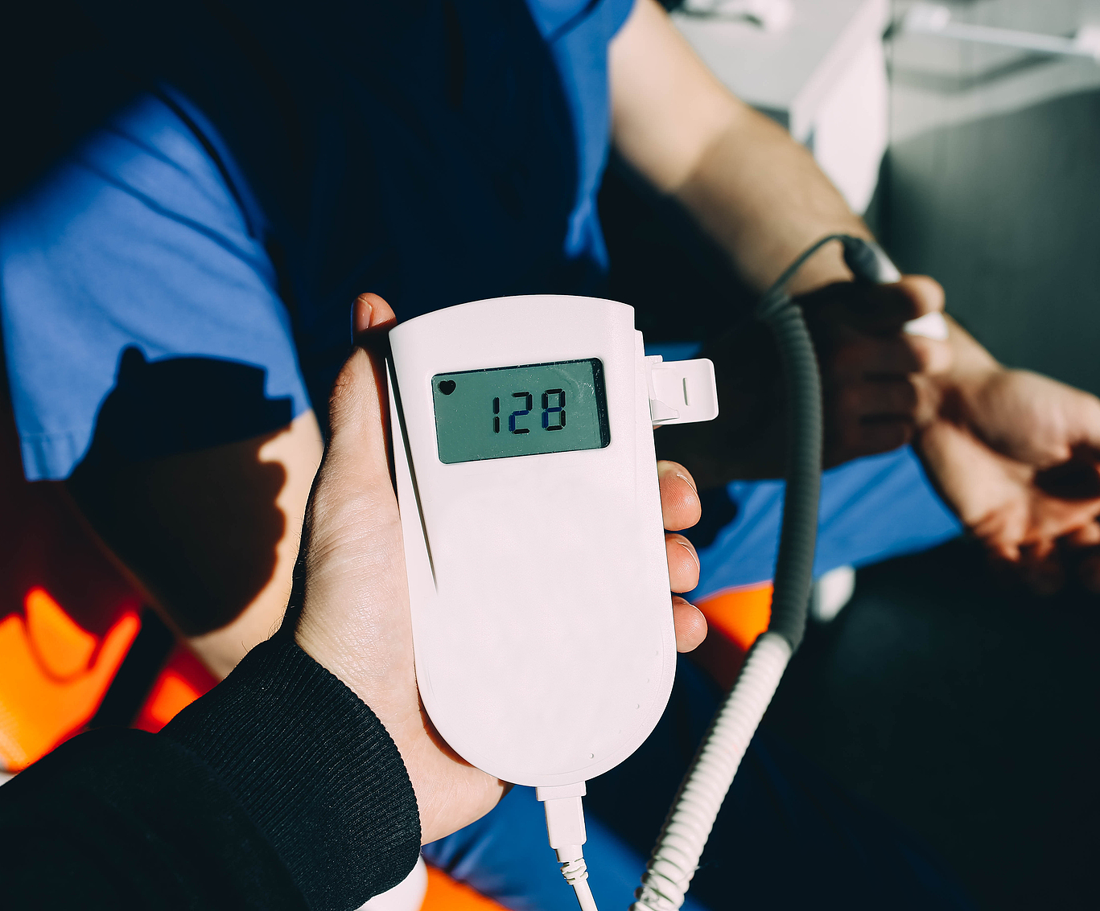
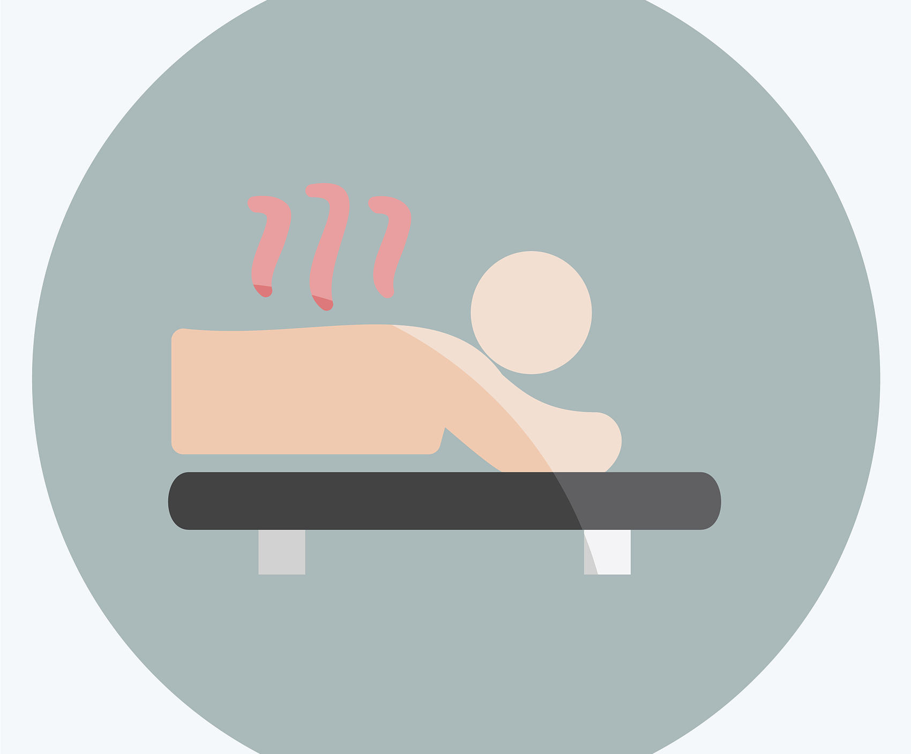
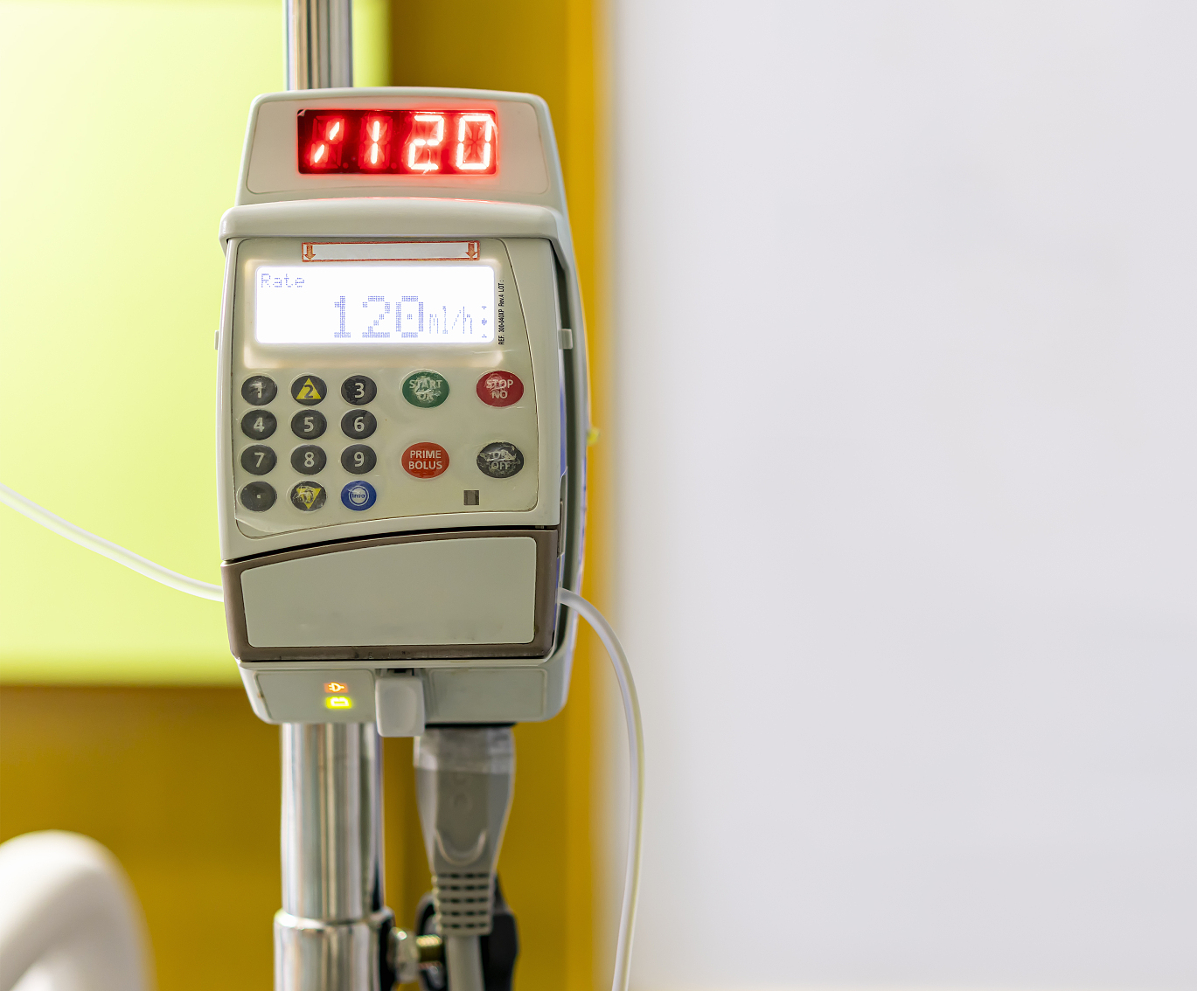
热疗的注意事项
避免烫伤
控制时间
注意禁忌症
监测反应
使用热水袋或热敷包时，应确保温度适宜，避免直接接触皮肤，以防烫伤。
热疗时间不宜过长，一般不超过20分钟，以免造成皮肤或组织损伤。
患有糖尿病、皮肤感觉减退或血液循环不良的人群应慎用热疗，以免引起并发症。
热疗过程中应密切观察患者反应，如出现不适或症状加重，应立即停止热疗。

Slide 20
谢谢
THE END

